Slide 1
Derivada de orden superior

Slide 2
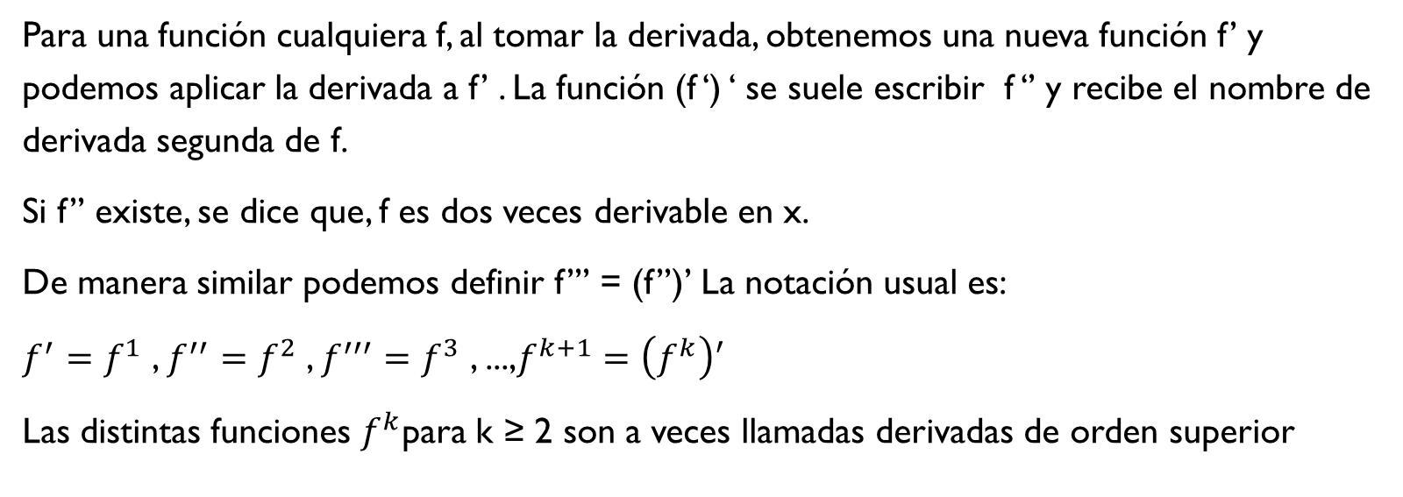
DERivadas de orden superior
Para una función cualquiera f, al tomar la derivada, obtenemos una nueva función f’ y podemos aplicar la derivada a f’ . La función (f ‘) ‘ se suele escribir f ‘’ y recibe el nombre de derivada segunda de f.
Si f’’ existe, se dice que, f es dos veces derivable en x.
De manera similar podemos definir f’’’ = (f’’)’ La notación usual es:
$f^{′}=f^{1}$ , $f^{′′}=f^{2}$ , $f^{′′′}=f^{3}$ , ...,$f^{k+1}=\left(f^{k}\right)′$
Las distintas funciones $f^{k}$para k ≥ 2 son a veces llamadas derivadas de orden superior

Slide 3
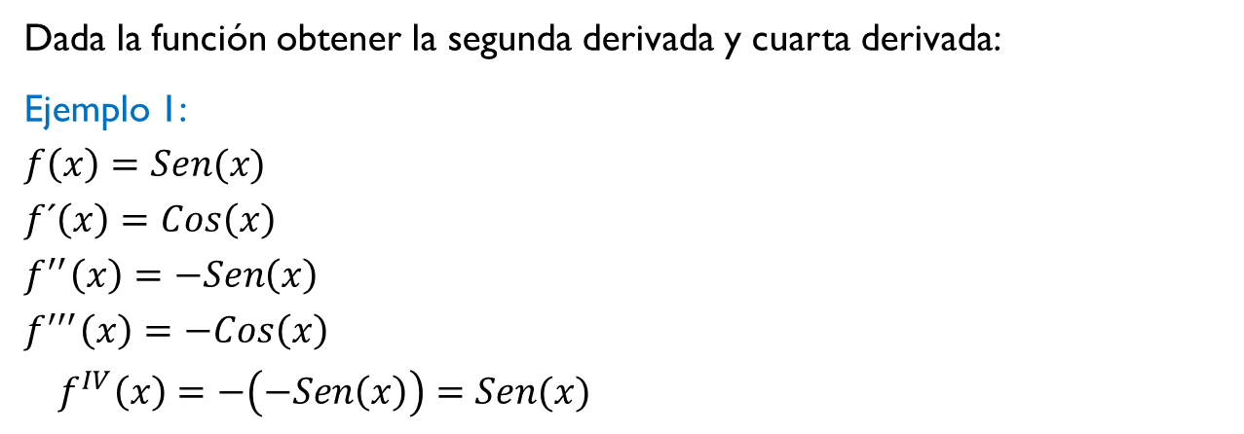
Ejemplos
Dada la función obtener la segunda derivada y cuarta derivada:
Ejemplo 1:
$$f\left(x\right)=Sen(x)$$
$$f´\left(x\right)=Cos\left(x\right)$$
$$f^{′′}\left(x\right)=−Sen\left(x\right)$$
$$f^{′′′}\left(x\right)=−Cos\left(x\right)$$
$$f^{IV}\left(x\right)=−\left(−Sen\left(x\right)\right)=Sen(x)$$

Slide 4
EJEMPLOS
Ejemplo 2:
$$f\left(x\right)=e^{x}$$
$$f′′\left(x\right)=e^{x}$$
$$f^{IV}\left(x\right)=e^{x}$$
Ejemplo 3:
$$f\left(x\right)=x^{5}+x^{2}+1$$
$$f^{′}\left(x\right)=5x^{4}+2x$$
$f^{′′}\left(x\right)=20x^{3}$+2
$$f^{′′′}\left(x\right)=60x^{2}$$
$$f^{IV}\left(x\right)=120x$$

Slide 5
Ejercicios en clase
Hallar las derivadas de segundo grado de las siguientes funciones

Slide 6
Ejercicios en clase
Demostrar, que la función $y=\frac{x^{2}+2x+2}{2}$ satisface a la ecuación diferencial: $1+{y′}^{2}=2yy^{′′}$
Halla f(0), f’(0), f’’(0) y f’’’(0), si $f\left(x\right)=e^{x}Sen(x)$

Slide 7
Ejercicios Propuestos

Slide 8
Ejercicios propuestos
Hallar f’’’(3), si $f\left(x\right)={(2x−3)}^{5}$
Demostrar, que la función $y=\frac{1}{2}x^{2}e^{x}$satisface a la ecuación diferencial $y^{′′}−2y^{′}+y=e^{x}$

